Slide 1


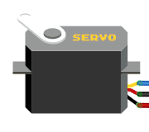
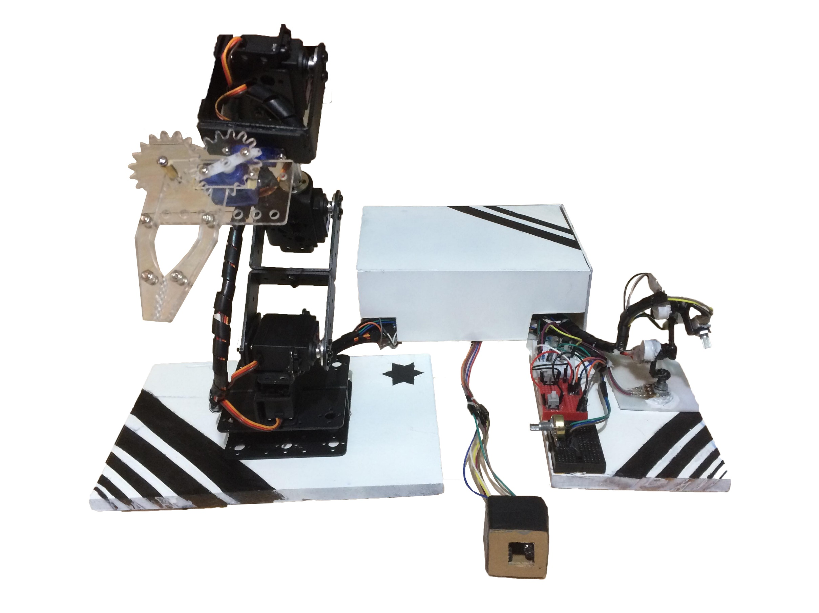
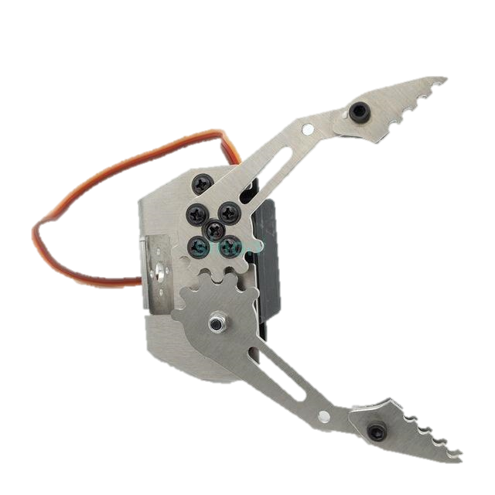

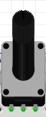

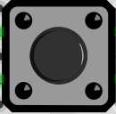
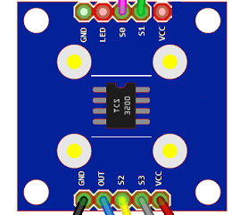
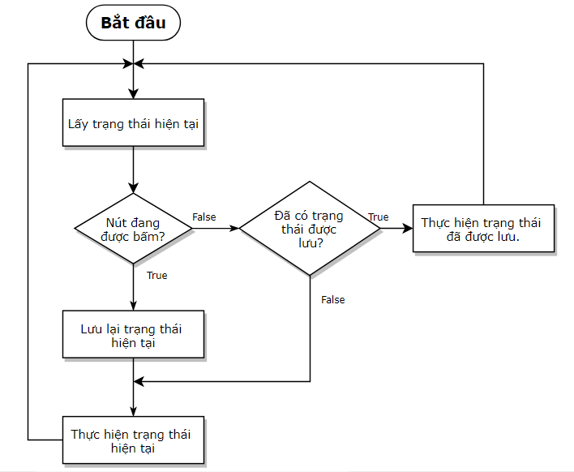
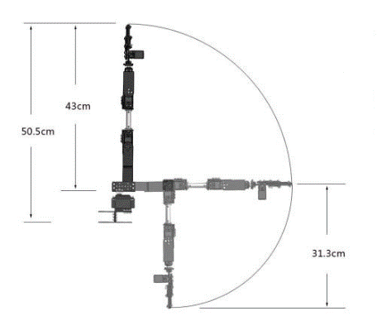
THIẾT BỊ HỌC HÀNH ĐỘNG VÀ
HỌC HÀNH ĐỘNG DỰA VÀO MÀU SẮC
Thiết kế
Board Arduino mega
Động cơ servo
Đầu kẹp có thể thay thế
Nguồn 9V
Triết áp 10k
Khung robot
Nút lưu và hủy hành động
Cảm biển màu TCS3200
Lập trình
Ứng dụng
Học hành động
Sản xuất dây chuyền
Gieo hạt tự động
Phân loại hàng hóa dựa vào màu sắc
An toàn đường sắt
Thông số kĩ thuật
Robot mô phỏng được phát triển từ 4/2018 cho đến hiện tại đã trải qua 4 lần thay khung robot và 2 lần thay thiết bị đo góc quay giúp cho thiết bị đạt được độ chính xác và chắc chắn thông qua thời gian thử nghiệm.
Chi tiết | Thông số
Độ cao | 50.5 cm
Tầm vươn | 43 cm
Độ mở của kẹp | 270 độ
Mỗi động cơ nâng được | 4,8 kg
Đầu kẹp nâng | 5~10 g

